Slide 1
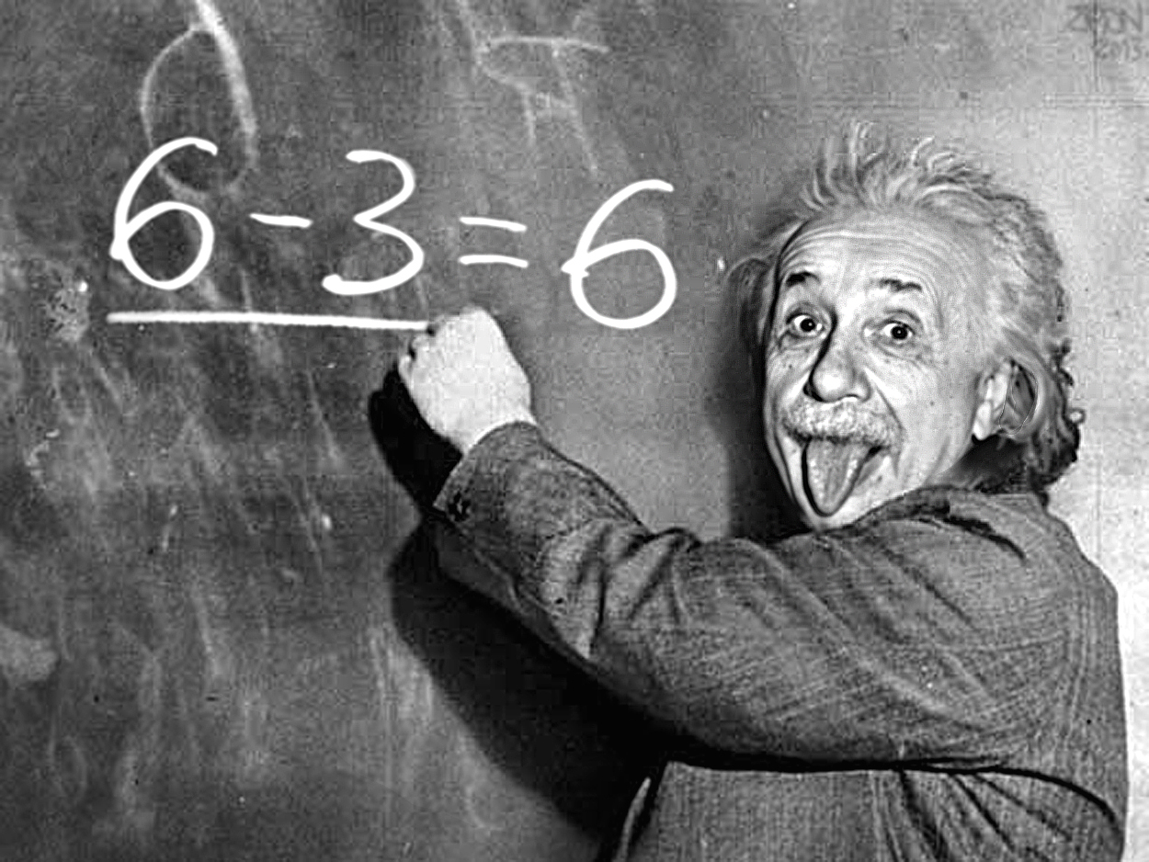
Tengelyes tükrözés

Slide 2
Vannak szimmetrikus és aszimmetrikus alakzatok. Például:

Slide 3
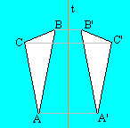
A pont ugyanolyan távolságra van a tengelytől, mint a tükörképe.
Általános háromszög tükrözése:

Slide 4
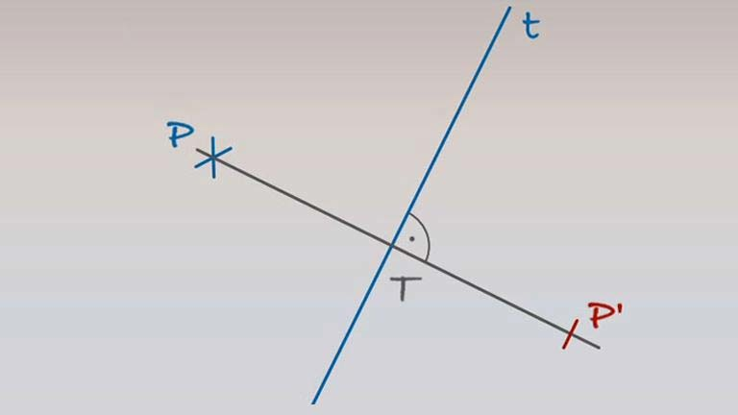
Pont tükrözése:

Slide 6
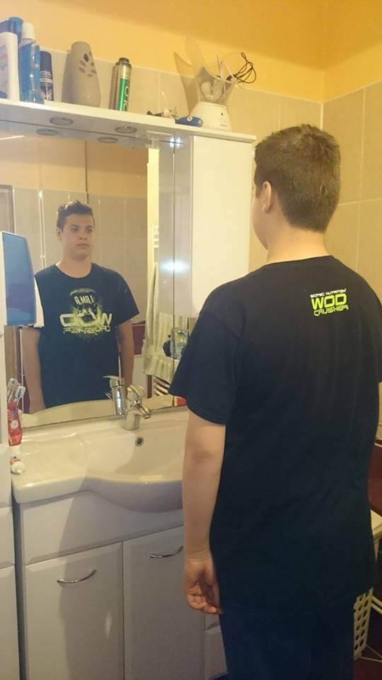
Tengelyesen tükrözésnél az alakzat mérettartó, körüljárás irányát megfordítja.

Slide 7
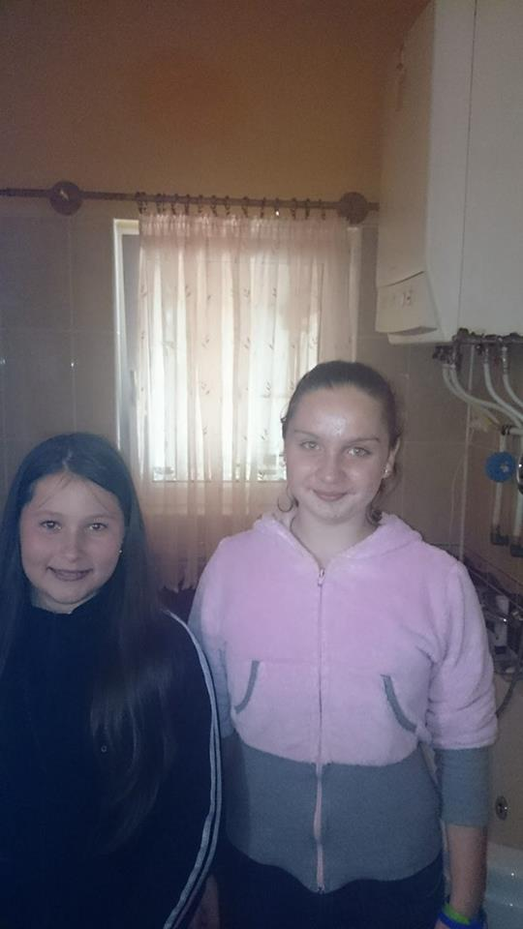
Az egybevágóság és az egyforma közötti különbség:

Slide 8
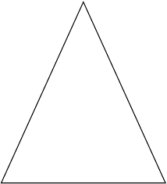
Az egyformaság
Az egyformaság: - Ugyan az a két síkidom, csak méret különbség van köztük.

Slide 9
Az egybevágóság
Az egybevágóság: A két síkidomnak egyforma a mérete és a formája is.

Slide 10
A körnek végtelen tükörtengelye van.

